Slide 1
ActEU -
Youth
Democracy
Lab
(Ajouter un lieu)
(Ajouter une date)
Représentation, participation et confiance en Europe

Slide 2
Youth Democracy Lab
👤
Votre point de vue et vos suggestions en bref -
Etapes à suivre:
(1) Représentation, participation et confiance
(2) Séance de travail en groupe I -
Discussion
(3) Séance de travail en groupe II -
Vos recommandations
👤
👤
Intervenant 1
Intervenant 2
Intervenant 3

Slide 3
Youth Democracy Lab
🗳🧒🏾👨‍🔬
Bildnachweis: https://www.sueddeutsche.de/thema/Democracy_Lab

Slide 4
Premières Impressions
Il me semble que les opportunités pour les jeunes de s’impliquer en politique sont attrayantes et bien communiquées.
Je crois que mon vote fait une différence lors des élections.
Je me sens motivé et informé lorsqu’il s’agit de questions politiques en Europe.
J’ai voté lors d’une élection démocratique.
J’ai participé à une manifestation.
J’ai signé une pétition.
J’ai parlé à un politicien (sur place/en ligne).

Slide 5
Insights : Que signifie la représentation ?
La représentation, c’est avant tout prendre la défense de quelqu’un et rendre certains groupes visibles dans des contextes politiques.
Les personnes représentées doivent pouvoir s’identifier aux actions des représentants.
👩
« Et si je reviens aux politiciens allemands de l’UE, alors – eh bien, je ne peux dire que des politiciens, [et non pas politiciennes] parce que je pense que la grande majorité d’entre eux sont des hommes de plus de 45 ans. Où... Je ne me vois pas du tout représentée.
(Une participante des groupes de discussion ActEU - Allemagne)

Slide 6
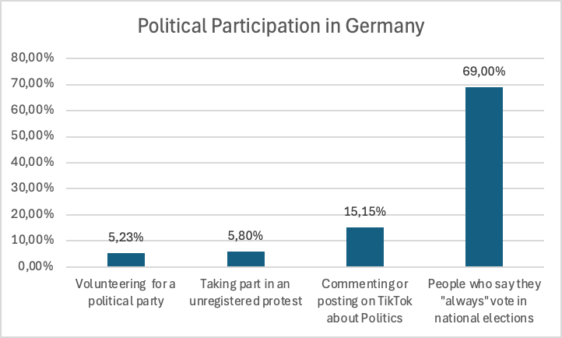
Insights : Que signifie la participation ?
La participation politique décrit l’activité des citoyens qui souhaitent volontairement exercer une influence sur les politiques publiques.
👨
« Si vous ne participez pas aux élections, vous ne pouvez rien changer. »
(Un participant des groupes de discussion ActEU - Grèce)
Notes:
Hätt

Slide 7
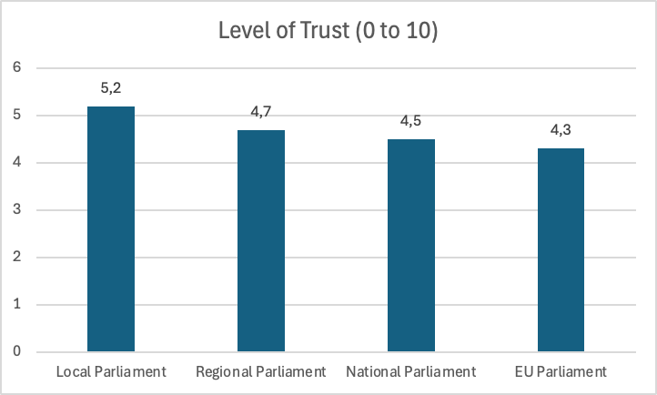
Insights : Que signifie la confiance ?
La confiance, c’est être sûr que l’on peut compter sur quelqu’un ou quelque chose.
👨🏾
« Je n’avais pas trop confiance en la politique, mais maintenant je n’en ai plus du tout. »
(Un participant des groupes de discussion ActEU - France)

Slide 8
Youth Democracy Lab
Group 1: Représentation
Group 2: Participation
Défendre quelqu’un et rendre certains groupes visibles.
Les personnes représentées doivent pouvoir s’identifier aux actions de ceux qui les représentent.
La participation politique décrit l’activité des citoyens qui souhaitent volontairement exercer une influence sur la politique publique.
Voter, participer aux manifestations (légales et illégales), joindre un partie politique, faire de l’activisme, participer à une campagne électorale, signer de pétitions, (violence politique)
Confiance
La confiance, c’est être capable d’être sûr que l’on peut compter sur quelqu’un ou quelque chose.

Slide 9
Vos recommandations
Imaginez que vous puissiez conseiller les décideurs politiques
Recommendations
Des recommandations concrètes et/ou des exemples de la manière dont les politiciens devraient agir et/ou des politiques qui devraient être mises en œuvre pour résoudre les problèmes de :
Représentation
Participation
Confiance
Recommandations pour l’éducation civique
Des recommandations concrètes et/ou des exemples des outils que le secteur de l’éducation devrait utiliser ou de la manière dont l’éducation devrait changer pour aborder les questions suivantes :
Représentation
Participation
Confiance
Démocratie

Slide 10
Youth Democracy Lab
Merci pour votre participation !
Bildnachweis: https://www.sueddeutsche.de/thema/
Democracy_Lab

